Slide 1
履歷表

Slide 3
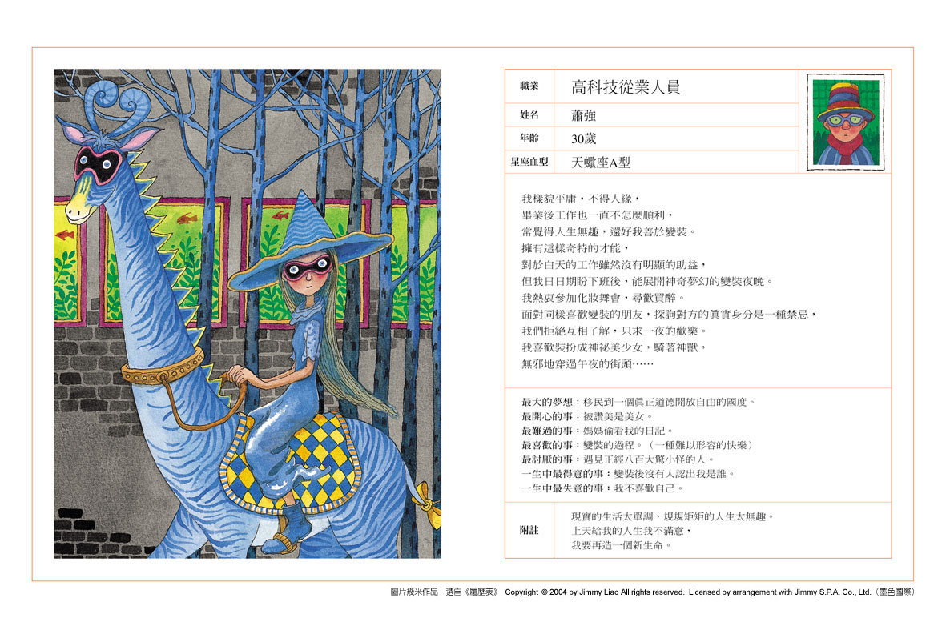

Slide 5
